Slide 1
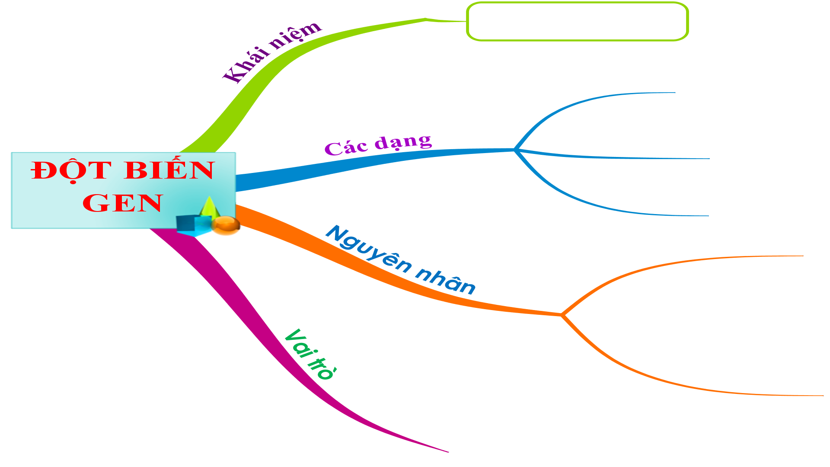
LUYỆN TẬP BÀI 21: ĐỘT BIẾN GEN
Hãy vẽ sơ đồ tư duy hệ thống hóa kiến thức về bài học

Slide 2
Câu 1
Điền từ thích hợp và chỗ chấm
(1)
Đột biến gen là những .......................trong .................của gen liên quan tới ..........hoặc ..................cặp nuclêôtit.
(2)
(3)
(4)

Slide 3
Câu 2
Cho gen ban đầu:
T – A – X – T – X – A – T –
A – T – G – A – G – T – A –
Bị đột biến thành các dạng sau :
T – A – X – T – X – A – T –T -
A – T – G – A – G –T – A – A-
Đây là dạng đột biến gen gì?

Slide 4
Câu 3: Tính chất biểu hiện của đột biến gen chủ yếu là
A. có hại cho cá thể.
B. có lợi cho cá thể.
C. làm cho cá thể có ưu thế so với bố, mẹ.
D. không có hại cũng không có lợi cho cá thể

Slide 5
Câu 3: Đột biến gen thường gây hại cho cơ thể mang đột biến vì?
A. làm gen bị biến đổ dẫn tới không kế tục vật chất di truyền qua các thế hệ
B. làm sai lệch thông tin di truyền dẫn tới làm rối loạn quá trình sinh tổng hợp protein
C. làm ngừng trệ quá trình phiên mã, không tổng hợp được protein
D. làm biến đổi cấu truc NST dẫn tới cơ thể sinh vật không kiểm soát được quá trình tái bản của gen

